Slide 1
РАЗРЯДЫ ПРИЛАГАТЕЛЬНЫХ
ПО ЗНАЧЕНИЮ

Slide 2
Разряды прилагательных
КАЧЕСТВЕННЫЕ
ОТНОСИТЕЛЬНЫЕ
ПРИТЯЖАТЕЛЬНЫЕ

Slide 3
Разряды прилагательных
РАЗРЯД | ПРИЗНАКИ | ПРИМЕРЫ
КАЧЕСТВЕННЫЕ
ОТНОСИТЕЛЬНЫЕ
ПРИТЯЖАТЕЛЬНЫЕ

Slide 4
Качественные прилагательные
обозначают признак,
который может быть
в большей или меньшей
степени

Slide 5
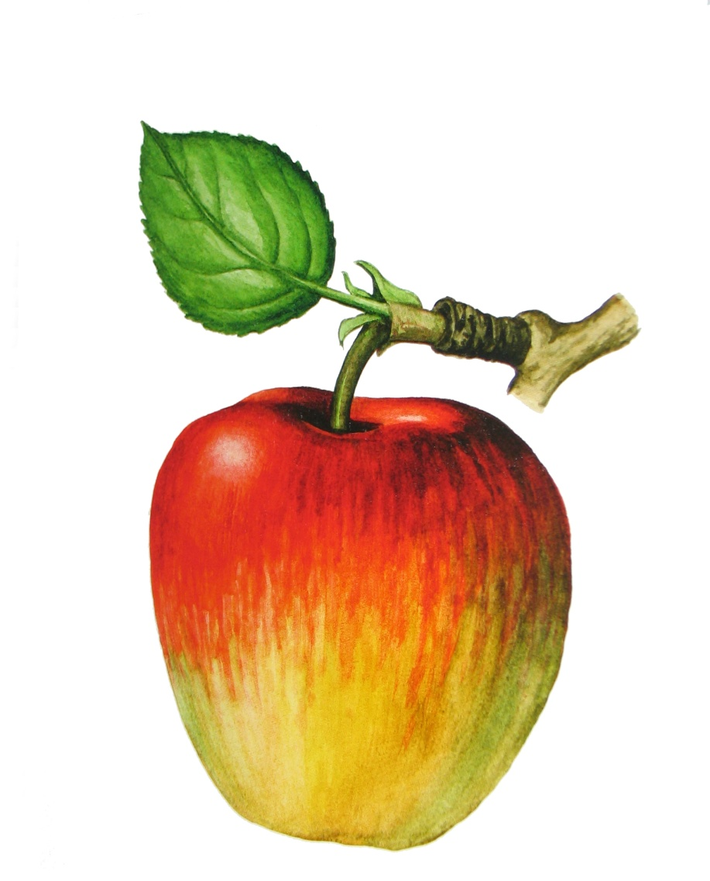
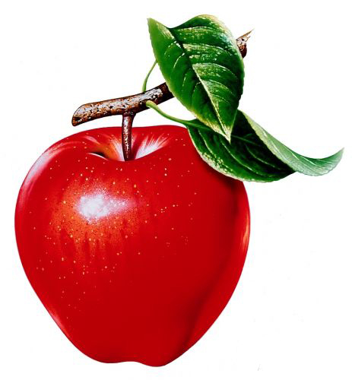
Качественные прилагательные
красное яблоко яблоко более красное

Slide 6
Качественные прилагательные
образуют
степени сравнения:
сравнительную
и превосходную

Slide 7
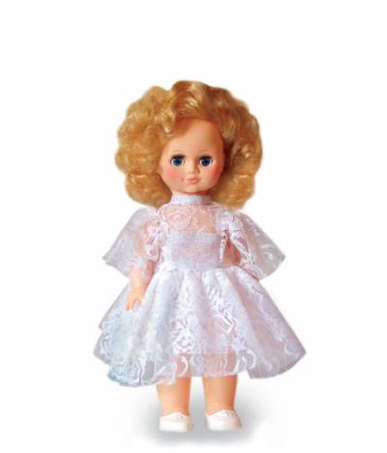
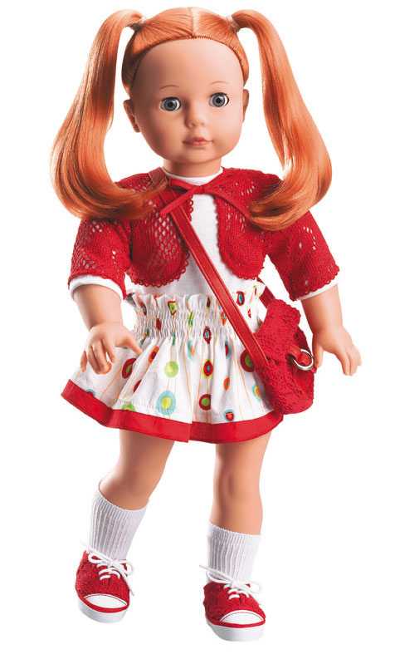
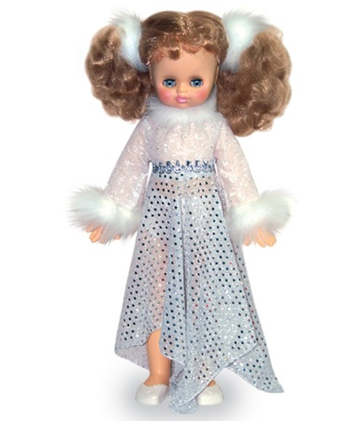
Качественные прилагательные
кукла
красивая
эта кукла
красивее
эта кукла
красивейшая

Slide 8
Качественные прилагательные
имеют
полную и краткую
форму

Slide 9
Качественные прилагательные
Высокий – высок
Красивый – красив
Добрый – добр

Slide 10
Качественные прилагательные
Могут сочетаться
с наречиями:
очень, чрезвычайно,
слишком и др.

Slide 11
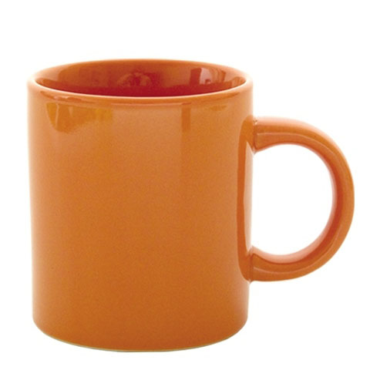
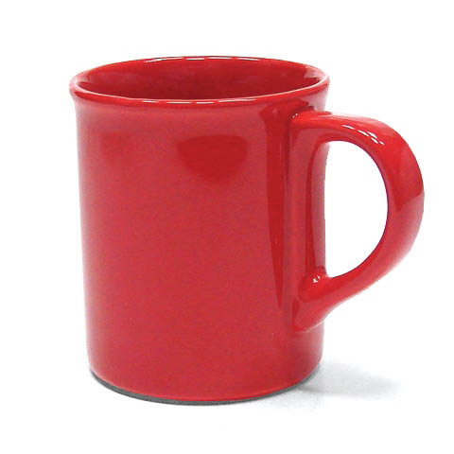
Качественные прилагательные
большая кружка
очень большая кружка

Slide 12
Относительные прилагательные
обозначают признак,
который не может быть
в большей или меньшей
степени

Slide 13
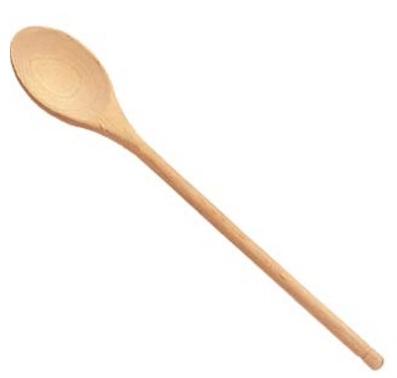
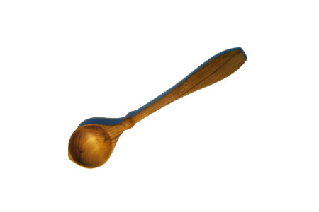
Относительные прилагательные
Эта ложка тоже
ДЕРЕВЯННАЯ
она не может быть
деревяннее
деревянная ложка

Slide 14
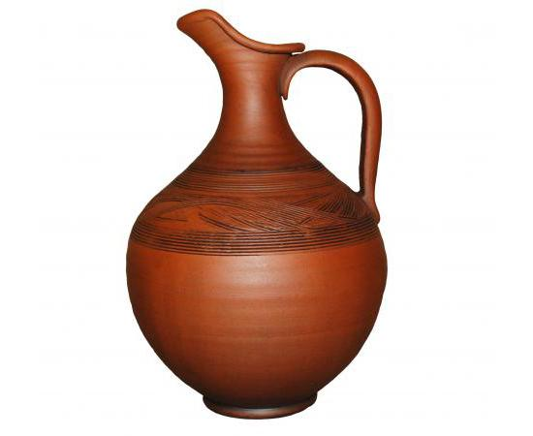
Относительные прилагательные
Могут указывать на МАТЕРИАЛ
ГЛИНЯНЫЙ КУВШИН –
КУВШИН ИЗ ГЛИНЫ

Slide 15
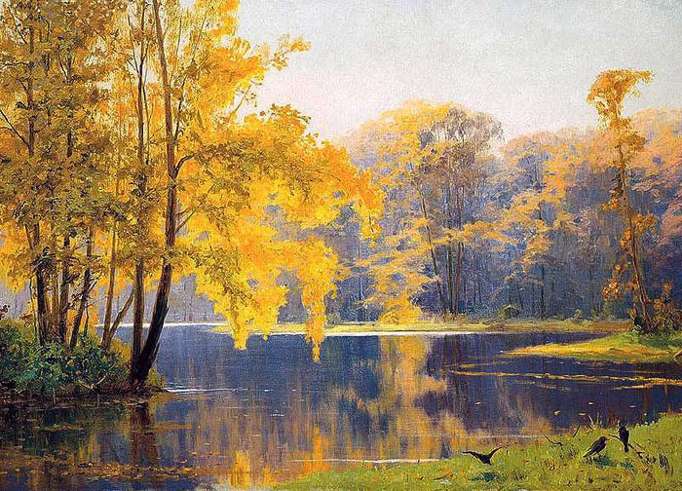
Относительные прилагательные
Могут указывать на ВРЕМЯ
ОСЕННИЙ ДЕНЬ –
ДЕНЬ ОСЕНЬЮ

Slide 16
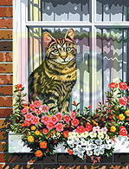
Относительные прилагательные
Могут указывать на МЕСТО
ДОМАШНЕЕ ЖИВОТНОЕ –
КОШКА ЖИВЁТ В ДОМЕ

Slide 17
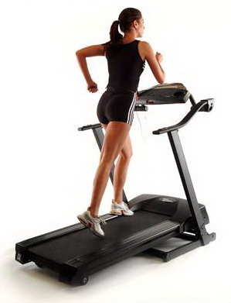
Относительные прилагательные
Могут указывать на ДЕЙСТВИЕ
БЕГОВАЯ ДОРОЖКА –
ДОРОЖКА ДЛЯ БЕГА

Slide 18
Притяжательные прилагательные
Отвечают на
вопрос ЧЕЙ? ЧЬЯ? ЧЬЁ? Могут
указывать на
принадлежность
предмета
человеку или
животному

Slide 19
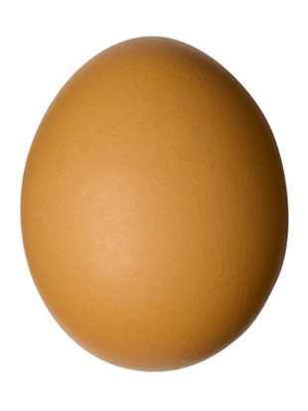
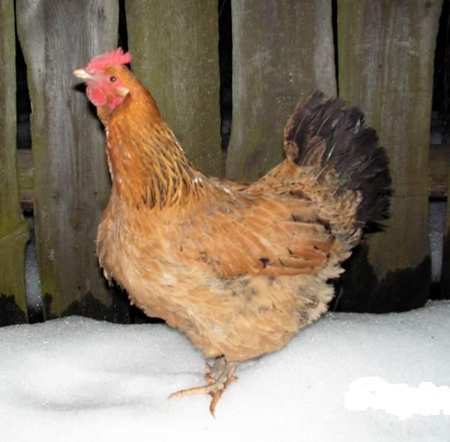
Притяжательные прилагательные
яйцо ЧЬЁ?
КУРИНОЕ яйцо

Slide 20
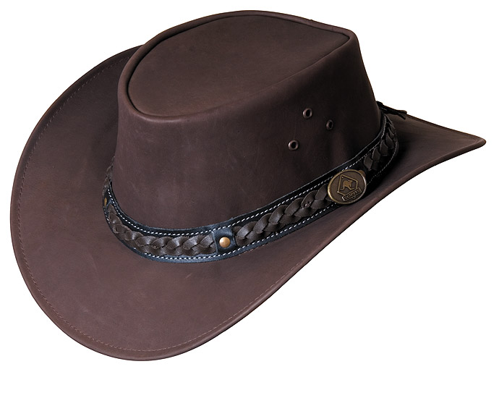
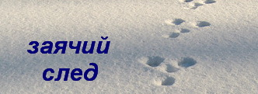
Притяжательные прилагательные
Имеют суффиксы -ИН, -НИН, -ИЙ, -ОВ, -ЕВ, -СК.
Папина шляпа

Slide 21
Разряды прилагательных
РАЗРЯД | ПРИЗНАКИ | ПРИМЕРЫ
КАЧЕСТВЕННЫЕ | ОБОЗНАЧАЮТ ПРИЗНАК, КОТОРЫЙ МОЖЕТ БЫТЬ В БОЛЬШЕЙ ИЛИ МЕНЬШЕЙ СТЕПЕНИ | КРАСНОЕ ЯБЛОКО ЯБЛОКО БОЛЕЕ КРАСНОЕ
 | ОБРАЗУЮТ ПСРАВНИТЕЛЬНУЮ И РЕВОСХОДНУЮ СТЕПЕНЬ | ЭТА КУКЛА КРАСИВЕЕ ЭТА КУКЛА КРАСИВЕЙШАЯ
 | ИМЕЮТ ПОЛНУЮ И КРАТКУЮ ФОРМУ | ВЫСОКИЙ – ВЫСОК КРАСИВЫЙ - КРАСИВ
 | МОГУТ СОЧЕТАТЬСЯ С НАРЕЧИЯМИ ОЧЕНЬ, ЧРЕЗВЫЧАЙНО, СЛИШКОМ... | БОЛЬШАЯ КРУЖКА ОЧЕНЬ БОЛЬШАЯ КРУЖКА
ОТНОСИТЕЛЬНЫЕ | ОБОЗНАЧАЮТ ПРИЗНАК, КОТОРЫЙ НЕ МОЖЕТ БЫТЬ В БОЛЬШЕЙ ИЛИ МЕНЬШЕЙ СТЕПЕНИ | ДЕРЕВЯННАЯ ЛОЖКА НЕ МОЖЕТ БЫТЬ ДЕРЕВЯННЕЕ
 | УКАЗЫВАЮТ НА МАТЕРИАЛ | ГЛИНЯНЫЙ КУВШИН – КУВШИН ИЗ ГЛИНЫ
 | УКАЗЫВАЮТ НА ВРЕМЯ | ОСЕННИЙ ДЕНЬ – ДЕНЬ ОСЕНЬЮ
 | УКАЗЫВАЮТ НА МЕСТО | ДОМАШНЕЕ ЖИВОТНОЕ – КОШКА ЖИВЁТ В ДОМЕ
 | УКАЗЫВАЮТ НА ДЕЙСТВИЕ | БЕГОВАЯ ДОРОЖКА – ДОРОЖКА ДЛЯ БЕГА
ПРИТЯЖАТЕЛЬНЫЕ | ОТВЕЧАЮТ НА ВОПРОСЯ ЧЕЙ?, ЧЬЯ? ЧЬЁ? | ЯЙЦО (ЧЬЁ?) КУРИНОЕ
 | ИМЕЮТ СУФФИКСЫ: -ИН, -НИН, -ИЙ, -ОВ, -ЕВ, -СК. | ПАПИНА ШЛЯПА ЗАЯЧИЙ СЛЕД

Slide 22
Определи разряд прилагательных
САДОВОЕ
яблоко
?

Slide 23
Определи разряд прилагательных
САДОВОЕ
яблоко
Яблоко из сада – относительное
(указывает на место)

Slide 24
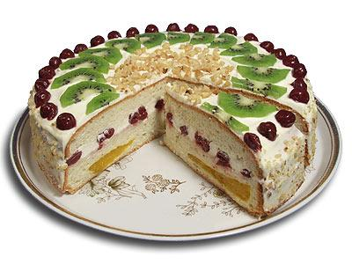
Определи разряд прилагательных
ВКУСНЫЙ
торт
?

Slide 25
Определи разряд прилагательных
ВКУСНЫЙ
торт
Торт вкуснее, вкуснейший, очень вкусный -качественное

Slide 26
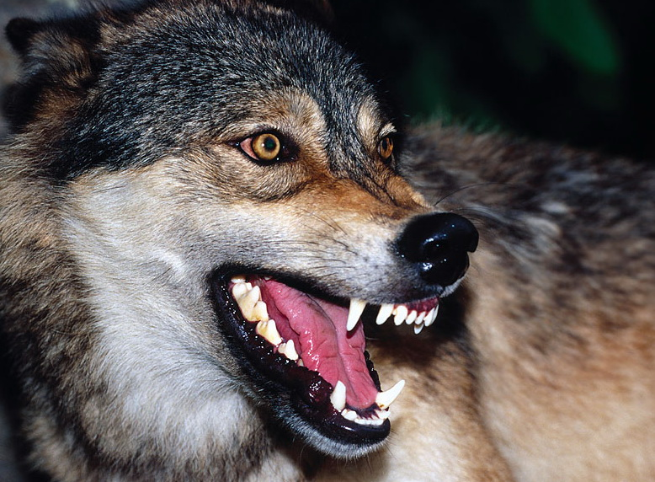
Определи разряд прилагательных
ВОЛЧЬЯ
пасть
?

Slide 27
Определи разряд прилагательных
ВОЛЧЬЯ
пасть
Пасть (ЧЬЯ?) волчья - притяжательное

Slide 28
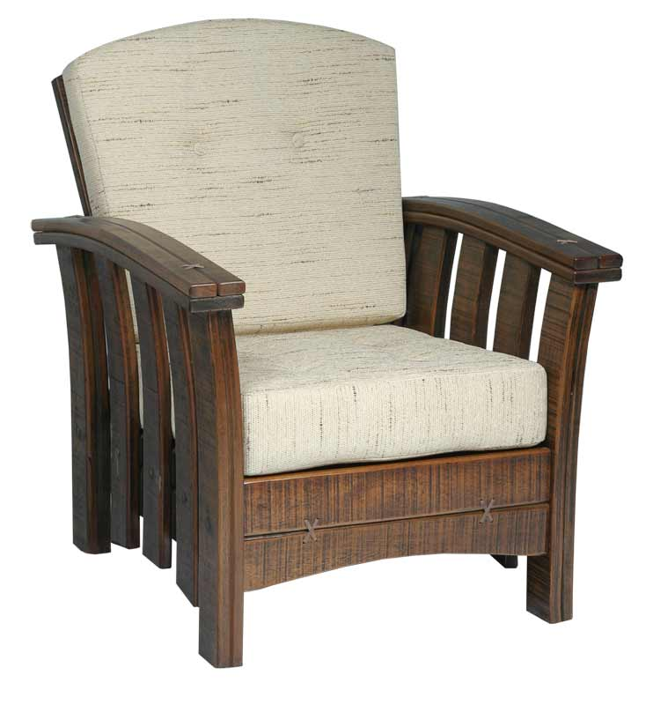
Определи разряд прилагательных
УДОБНОЕ
кресло
?

Slide 29
Определи разряд прилагательных
УДОБНОЕ
кресло
Кресло удобнее, удобнейшее, очень удобное - качественное

Slide 30
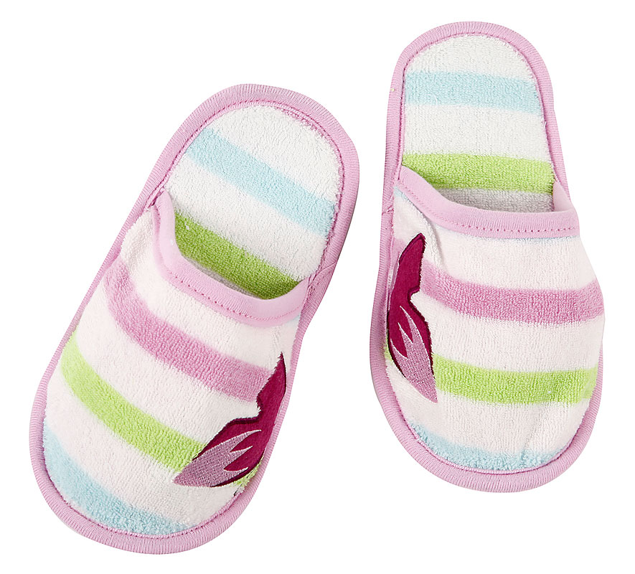
Определи разряд прилагательных
БАБУШКИНЫ
тапочки
?

Slide 31
Определи разряд прилагательных
БАБУШКИНА
шаль
Тапочки (ЧЬИ?) бабушкины - притяжательное

Slide 32
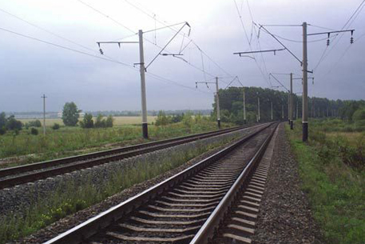
Определи разряд прилагательных
ЖЕЛЕЗНАЯ
дорога
?

Slide 33
Определи разряд прилагательных
ЖЕЛЕЗНАЯ
дорога
дорога из железа- относительное (указывает на материал)

Slide 34
Спасибо за
урок!

